Slide 1

操作系统
宫晓利、蒲凌君、张久武
gongxiaoli@nankai.edu.cn、pulingjun@nankai.edu.cn、zhangjiuwu@nankai.edu.cn
南开大学 计算机学院 网络空间安全学院

Slide 2
章节4：内存管理

Slide 3
章节4：内存管理
内存管理经历了两个阶段，第一阶段内存太多了想要提高利用率，第二阶段内存不够用需要闪转腾挪
在第一阶段，为了响应系统中进程的创建和销毁，OS需要动态管理这些内存的分配和回收，为了适应这个模式，OS实现了位图和链表两种模式和多种分配方案，其中较为出名的是buddy system
进程数量进一步增多，内存不够用了就把一部分不活跃的进程换出到硬盘中，选择的目标通常是处于阻塞状态的进程，换出后相应状态转为挂起
开发工具、编程语言和软件工程的发展，让单一进程的规模快速扩大，超出了可用内存的范围，OS开始思考哪些内存是真正需要被使用的，因此出现了覆盖技术，按需加载需要的代码和数据
覆盖技术过于复杂，但是却激发了分页技术的发展。分页技术以Page为单位划分程序员需要的空间和可用物理内存，借助MMU发现哪个页即将被访问了，随即完成内存分配，以及自动的地址转换
MMU通过查询页表完成地址的翻译，页表当中记录了程序员相像当中的Page与物理内存当中的Pageframe的对应关系。页表由OS维护，由MMU查询，MMU如果查询不到，就会产生缺页异常，通知OS处理页表当中“应该存在，但是为了省内存没加载进来的页面”
在编译阶段，程序员（借助编译器和链接器）已经规划好了程序的地址空间并存在可执行程序中，而OS为了提升效率节省内存，没有将它们都加载进来，在发生缺页时，按照这个布局规划逐页的加载，因此在OS的页机制时，还需要一个布局图，用来记录未被加载的页面对应的擞据在哪里
程序的地址空间太大，因此需要分级实现页表的按需加载，于是有了多级页表。对于32位机的2级页表，4K是近乎完美的选择，对于64位机，4K是为了维护兼容性不得以的选择

Slide 4
章节4：内存管理
页面置换
15
60K-64K
X
14
56K-60K
X
13
52K-56K
X
12
48K-52K
X
11
44K-48K
7
MOV REG, 8192
10
40K-44K
X
MOV REG, 32780
缺页
但已经没有空闲页帧
9
36K-40K
5
8
32K-36K
X
7
28K-32K
X
28K-32K
7
6
24K-28K
X
24K-28K
6
5
20K-24K
3
20K-24K
5
4
16K-20K
4
16K-20K
4
3
12K-16K
0
12K-16K
3
2
8K-12K
6
8K-12K
2
1
4K-8K
1
4K-8K
1
0
0K-4K
2
0K-4K
0
逻辑地址空间
物理地址空间

Slide 5
章节4：内存管理
没有空闲的页帧了怎么办
把现有的页帧内容写入更“廉价”的存储空间中，以腾出空间满足当前内存需要
怎么腾出去？
扔掉？保存起来？
放到哪里？
硬盘？SSD？网络？
随时预备着再次取回
把谁腾出去？
哪个页帧“有幸”被选中

Slide 6
章节4：内存管理
缺页异常（缺页中断）的处理流程
1. CPU发出访存指令到MMU，MMU根据地址高位部分得到页号，以页号查页表；
6
更新maps
3
通过maps查找该页数据在外存中的位置
2.查表发现该页表项未填入有效值，因此产生缺页异常
3.缺页异常由OS响应，OS需要分配对应的页帧，并找到该页的内容在磁盘中的位置；
操作系统
6
4
地址M对应的页表项
2
p
异常
4.OS发现没有可用的空间页帧，于是启动页面换出过程，选出准备换出的页面；
p
0
更新页表项
选中换出页面K
1
1
load M
无效
0
p
i
1
7
5.找到待换出页面对应的页帧，将其数据写回到磁盘上以避免丢失；
9
重新执行导致异常的指令
页表
页面
换入
空闲页帧
6. 将换出页的页表项失效，并修改maps记录该页内存的存储位置，同时将页帧标记为空闲 ；
K的页帧
m的页帧
8
p
5
页表项修改
页面换出
7.找到系统中的空闲页帧，从磁盘中读取相应的数据填入页帧中；
物理内存
8.将页帧号填入页表中，并修改页表的有效位；
9.异常返回，重新执行产生缺页的指令

Slide 7
章节4：内存管理
虚拟存储
P1
P2
P3
P4
内核
MMU
物理内存 +
磁盘
= 虚拟存储
■ OS给程序运行提供足够大的内存空间
通常是全部地址空间
■ 这个空间并不完全与物理内存相对应
正在使用的数据放在物理内存中
从未使用的数据和临时不用的数据，放在硬盘中
■ 借助MMU隔绝了程序对物理内存的直接访问
程序中使用的地址都位于虚拟地址空间中
经由MMU翻译后得到物理地址空间发往内存器件

Slide 8

章节4：内存管理
虚拟存储的基本特征
P1
P2
P3
P4
内核
MMU
物理内存 +
磁盘
= 虚拟存储
■ 不连续性
物理内存分配非连续
虚拟地址空间使用非连续
■ 大用户空间
提供给用户的虚拟内存可大于实际的物理内存
■ 部分交换
虚拟存储只对部分虚拟地址空间进行调入和调出

Slide 9
章节4：内存管理
虚拟页式存储管理的性能
虚拟内存技术会改进程序的性能吗？
■
有效存储访问时间（effective memory access time EAT）
EAT = 访存时间 * (1-p)
+ 缺页异常处理时间 * 缺页率p
例子
访存时间: 10 ns
缺页异常处理时间: 5 ms（包括读写磁盘、再次处理访存等）
缺页率p
EAT = 10(1–p) + 5,000,000p
降低系统的缺页率，是保障系统可用性的关键
在内存有限的条件下，尽可能换出未来用不到的page frame，能够防止产生更多的缺页

Slide 10
章节4：内存管理
置换算法的功能和目标
■
功能
当出现缺页异常，需调入新页面而内存已满时，置换算法选择被置换的物理页面
■
设计目标
尽可能减少页面的调入调出次数
把未来不再访问或短期内不访问的页面调出

Slide 11
章节4：内存管理
最优页面置换算法(OPT, optimal)
■
基本思路
置换在未来最长时间不访问的页面
■
算法实现
缺页时，计算内存中每个逻辑页面的下一次访问时间
选择未来最长时间不访问的页面

Slide 12
章节4：内存管理
最优页面置换算法示例
₀
₁
₂
₃
₄
₅
₆
₇
₈
₉
₆
₇
₉
₁₀
_{时间}
₁₀
_{访问请求}
_{c}
_{a}
_{d}
_{b}
_{e}
_{b}
_{a}
_{b}
_{c}
_{d}
₀
_{a}
_{a}
_{a}
_{a}
_{a}
_{a}
_{a}
_{a}
_{a}
_{a}
_{a}
_{a}
₁
_{b}
_{b}
_{b}
_{b}
_{b}
_{b}
_{b}
_{b}
_{b}
_{b}
_{物理帧号}
_{b}
_{b}
_{b}
₂
_{c}
_{c}
_{c}
_{c}
_{c}
_{c}
_{c}
_{c}
_{c}
_{c}
_{c}
_{c}
₃
_{d}
_{d}
_{d}
_{d}
_{d}
_{d}
_{e}
_{e}
_{e}
_{e}
_{e}
_{缺页状态}
_{每页的下次访问时间}
_{a=7}
_{a=?}
_{b=?}
_{c=?}
_{d=?}
_{b=6}
_{c=9}
_{d=10}
_{d=10}

Slide 13
章节4：内存管理
最优页面置换算法(OPT, optimal)
■
基本思路
置换在未来最长时间不访问的页面
■
算法实现
缺页时，计算内存中每个逻辑页面的下一次访问时间
选择未来最长时间不访问的页面
■
算法特征
缺页最少，是理想情况
实际系统中无法实现
无法预知每个页面在下次访问前的等待时间
作为置换算法的性能评价依据
在模拟器上运行某个程序，并记录每一次的页面访问情况
第二遍运行时使用最优算法
Paper Title: Benchmarking, Analysis, and Optimization of Serverless Function Snaphots Link: https://dl.acm.org/doi/10.1145/3445814.3446714 Year: ASPLOS 2021

Slide 14
章节4：内存管理
先进先出算法（First-In First-Out, FIFO）
_{b}
在4个页帧中执行：
_{a}
_{c}
假定初始a-＞b-＞c-＞d顺序
访问页面链表
_{时间}
₀
₁
₂
₃
₄
₅
₆
₇
₈
₉
₁₀
进程占用物理内存
_{访问请求}
_{c}
_{a}
_{d}
_{b}
_{e}
_{b}
_{a}
_{b}
_{c}
_{d}
₀
_{a}
_{a}
_{a}
_{a}
_{a}
_{a}
_{e}
_{e}
_{e}
_{e}
_{e}
_{d}
₁
_{b}
_{b}
_{b}
_{b}
_{b}
_{b}
_{b}
_{a}
_{a}
_{a}
_{a}
_{物理帧号}
_{b}
_{b}
₂
_{c}
_{c}
_{c}
_{c}
_{c}
_{c}
_{e}
_{c}
_{c}
_{b}
_{b}
_{b}
₃
_{d}
_{d}
_{d}
_{d}
_{d}
_{d}
_{d}
_{d}
_{d}
_{c}
_{c}
_{d}
_{缺页状态}

Slide 15
章节4：内存管理
先进先出算法（First-In First-Out, FIFO）
■
思路
选择在内存驻留时间最长的页面进行置换
■
实现
维护一个记录所有位于内存中的逻辑页面链表
链表元素按驻留内存的时间排序，链首最长，链尾最短
出现缺页时，选择链首页面进行置换，新页面加到链尾
■
特征
实现简单
性能较差，调出的页面可能是经常访问的
进程分配物理页面数增加时，缺页并不一定减少(Belady现象)
很少单独使用

Slide 16
章节4：内存管理
FIFO算法的异常现象
访问顺序 : 1, 2, 3, 4, 1, 2, 5, 1, 2, 3, 4, 5
物理页面数: 3
缺页次数: 9
FIFO
1
2
3
4
1
2
5
1
2
3
4
5
尾
1
2
3
4
1
2
5
5
5
3
4
4
头
头
1
2
3
4
1
2
2
2
5
3
3
头
1
2
3
4
1
1
1
2
5
5
缺页状态

Slide 17
章节4：内存管理
FIFO算法的异常现象
访问顺序 : 1, 2, 3, 4, 1, 2, 5, 1, 2, 3, 4, 5
物理页面数: 4
缺页次数: 10
FIFO
1
2
3
4
1
2
5
1
2
3
4
5
尾
1
2
3
4
4
4
5
1
2
3
4
5
头
头
1
2
3
3
3
4
5
1
2
3
4
头
1
2
2
2
3
4
5
1
2
3
头
1
1
1
2
3
4
5
1
2
缺页状态

Slide 18
章节4：内存管理
FIFO算法的异常现象
Belady现象★
■
现象
采用FIFO等算法时，可能出现分配的物理页面数增加，缺页次数反而升高的异常现象
■
原因
FIFO算法的置换特征与进程访问内存的动态特征无法匹配
被它置换出去的页面并不一定是进程近期不会访问的
L. A. Belady, R. A. Nelson, and G. S. Shedler. 1969. An anomaly in space-time characteristics of certain programs running in a paging machine. Commun. ACM 12, 6 (June 1969), 349-353. DOI=http://dx.doi.org/10.1145/363011.363155

Slide 19
章节4：内存管理
最近最久未使用算法 (Least Recently Used, LRU)
■
思路
选择最长时间没有被引用的页面进行置换
如某些页面长时间未被访问，则它们在将来还可能会长时间不会访问
■
实现
缺页时，计算内存中每个逻辑页面的上一次访问时间
选择上一次使用到当前时间最长的页面
■
特征
最优置换算法的一种近似（利用过去预测未来）

Slide 20
章节4：内存管理
最近最久未使用算法 (Least Recently Used, LRU)
置换的页面是最长时间没有被引用的
₁
₂
₃
₄
₅
₇
₂
₃
₄
₅
₆
₇
₈
₉
₁₀
₁
₃
₅
₇
₈
₉
_{时间}
₀
₈
_{访问请求}
_{c}
_{a}
_{d}
_{b}
_{e}
_{b}
_{a}
_{b}
_{c}
_{d}
_{a}
_{a}
₀
_{a}
_{a}
_{a}
_{a}
_{a}
_{a}
_{a}
_{a}
_{a}
_{a}
_{a}
₁
_{b}
_{b}
_{b}
_{b}
_{b}
_{b}
_{b}
_{b}
_{b}
_{b}
_{物理帧号}
_{b}
_{b}
_{b}
_{b}
₂
_{c}
_{c}
_{c}
_{c}
_{c}
_{e}
_{e}
_{e}
_{e}
_{e}
_{d}
_{c}
₃
_{d}
_{d}
_{d}
_{d}
_{d}
_{d}
_{d}
_{d}
_{d}
_{d}
_{c}
_{c}
_{缺页状态}
_{每页的上次访问时间}
_{a=2}
_{a=7}
_{a=7}
_{b=4}
_{b=8}
_{b=8}
_{c=1}
_{c=1}
_{e=5}
_{e=5}
_{e=5}
_{d=3}
_{d=3}
_{d=3}
_{c=9}

Slide 21
章节4：内存管理
LRU算法的可能实现方法
■
页面链表
系统维护一个按最近一次访问时间排序的页面链表
链表首节点是最近刚刚使用过的页面
链表尾节点是最久未使用的页面
访问内存时，找到相应页面，并把它移到链表之首
缺页时，置换链表尾节点的页面
■
活动页面栈
访问页面时，将此页号压入栈顶，并栈内相同的页号抽出
缺页时，置换栈底的页面
■
特征
开销比较大

Slide 22
章节4：内存管理
用栈实现LRU算法
保持一个最近使用页面的“栈”
_{时间}
₀
₁
₂
₃
₄
₅
₆
₇
₈
₉
₁₀
_{访问请求}
_{c}
_{a}
_{d}
_{b}
_{e}
_{b}
_{a}
_{b}
_{c}
_{d}
_{a}
_{a}
_{a}
_{a}
_{a}
_{a}
_{a}
_{a}
_{a}
_{a}
₀
_{a}
_{a}
_{a}
₁
_{b}
_{b}
_{b}
_{b}
_{b}
_{b}
_{b}
_{b}
_{物理帧号}
_{b}
_{b}
_{b}
_{b}
_{b}
_{b}
₂
_{c}
_{c}
_{c}
_{c}
_{e}
_{e}
_{e}
_{e}
_{e}
_{b}
_{c}
_{c}
_{d}
_{d}
_{c}
₃
_{d}
_{d}
_{d}
_{d}
_{d}
_{d}
_{d}
_{d}
_{c}
_{缺页状态}
e
a
d
e
e
a
c
b
b
c
d
b
b
c
a
b
a
d
c
b
b
c
a
b
e
b
a
b
a
b
b
访问页面栈
c
c
d
d
e
a
b
d
e
e
a
c
d
d
e
c
a
d
a
d
a
d
e
a
c
c
a
a
d
d
e
a
a
被置换页面
c
d
e

Slide 23
章节4：内存管理
LRU会不会出现belady?
Belady强调的是，随着页框数量的增加，缺页的数量也变多了
导致Belady的原因是，页框数量增加后，留在内存当中的内容与增加之前无关，从而导致缺页事件的不可预测
对于一次访存而言，LRU不会出现belady是因为，增加页框数量后原本不引起缺页事件的访存必然不会引起缺页
因为留在页框中的内容是按最近访问的顺序排列的，增加页框，得到的留在内存中的页面，一定是增加之前页面集合的超集
新增的页框最差情况下就是不发挥作用，但是不会引出新的缺页事件，因此不会增加

Slide 24
章节4：内存管理
LRU page replacement algorithm(请自学)
Analysis of the algorithm
Using a bit matrix (n * n)to indicate the status of each frame, where ‘n’ is the number of frames
When frame k is referenced, set the row k in the matrix to be 1, while set the column k in the matrix to be 0
The lease binary value means this page can be replaced
Implementation issues
Simple implementation: counter in the page table
Hardware implementation: special registers are used to realize a n*n matrix

Slide 25
章节4：内存管理
最不常用算法（Least Frequently Used, LFU）
■
思路
缺页时，置换访问次数最少的页面
算法开销大
解决方法：计数定期右移
开始时频繁使用，但以后不使用的页面很难置换
■
特征
LRU关注多久未访问,时间越短越好
■
LRU和LFU的区别
LFU关注访问次数，次数越多越好
■
实现
每个页面设置一个访问计数（通常是个硬件）
访问页面时，访问计数加1
缺页时，置换计数最小的页面

Slide 26
章节4：内存管理
LFU算法示例
执行在4个页帧中：
假定最初的访问次数a-＞8 b-＞5 c-＞6 d-＞2
_{时间}
₀
₁
₂
₃
₄
₅
₆
₇
₈
₉
₁₀
_{访问请求}
_{c}⁷
_{a}¹
_{d}¹⁴
_{b}⁵
_{e}¹⁸
_{b}¹
_{a}¹⁹
_{b}²⁰
_{c}²⁰
_{d}¹⁷
₀
_{a}⁸
_{a}⁹
_{a}⁹
_{e}¹⁸
_{e}¹⁸
_{e}¹⁸
_{e}¹⁸
_{e}¹⁸
_{a}⁸
_{a}⁹
_{a}⁹
_{d}¹⁷
₁
_{b}¹⁰
_{b}¹¹
_{a}¹⁹
_{a}¹⁹
_{a}¹⁹
_{a}¹⁹
_{b}¹⁰
_{b}¹¹
_{物理帧号}
_{b}⁵
_{b}⁵
_{b}⁵
_{b}⁵
_{b}¹⁰
₂
_{c}⁶
_{c}¹³
_{c}¹³
_{c}¹³
_{c}¹³
_{c}¹³
_{b}²⁰
_{b}²⁰
_{b}²⁰
_{c}¹³
_{c}¹³
_{c}¹³
_{d}²
_{d}²
_{d}²
_{d}¹⁶
_{d}¹⁶
_{d}¹⁶
_{d}¹⁶
_{d}¹⁶
_{c}²⁰
₃
_{d}¹⁶
_{d}¹⁶
_{c}²⁰
_{缺页状态}

Slide 27
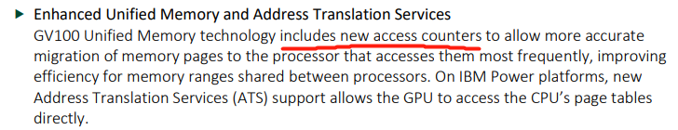
章节4：内存管理
LFU算法的硬件需求
计数器计量的是虚拟地址还是物理地址？
计数器使用多少个bit？
计数器是不是需要溢出？
什么时机适合计数器清0？
https://images.nvidia.com/content/volta-architecture/pdf/volta-architecture-whitepaper.pdf

Slide 28
章节4：内存管理
时钟置换算法图示(计数器仅有1个bit时候LFU的变种）
页帧号7:
1
0
1
0
页帧号1:
1
1
5
页帧号4:
0
5
1
0
3
1
6
页帧号3:
1
1
1
页帧号0:
1
0
0
7
1
4
1
驻留位
访问位
页号

Slide 29
章节4：内存管理
时钟置换算法（Clock）
■
思路
仅对页面的访问情况进行大致统计
■
数据结构
在页表项中增加访问位，描述页面在过去一段时间的内访问情况
各页面组织成环形链表
指针指向最先调入的页面
■
算法
访问页面时，在页表项记录页面访问情况
缺页时，从指针处开始顺序查找未被访问的页面进行置换
■
特征
时钟算法是LRU和FIFO的折中

Slide 30
章节4：内存管理
时钟置换算法的实现
■ 页面装入内存时，访问位初始化为0
■ 访问页面（读/写)时，访问位置1
■ 缺页时，从指针当前位置顺序检查环形链表
访问位为0，则置换该页
访问位为1，则访问位置0，并指针移动到下一个页面，直到找到可置换的页面

Slide 31
章节4：内存管理
时钟页面置换示例
_{时间}
₀
₁
₂
₃
₄
₅
₆
₇
₈
₉
₁₀
_{访问请求}
c
a
d
b
e
b
a
b
c
d
₀
a
a
a
a
a
a
e
e
e
e
e
d
₁
b
b
_{物理帧号}
b
b
b
b
b
b
b
b
b
b
b
b
₂
c
c
c
c
a
a
c
c
c
c
a
a
₃
d
d
d
d
d
d
d
d
d
d
c
c
_{缺页状态}
a
a
a
a
a
e
a
e
a
e
a
a
a
e
e
e
e
e
e
a
e
e
e
e
e
0
0
1
1
1
0
e
e
e
1
1
1
0
d
0
1
0
0
0
0
1
1
1
1
0
1
0
1
0
0
1
1
0
b
b
驻留页面的页表项
b
0
b
b
0
b
b
b
b
b
b
0
0
0
1
1
b
0
0
0
b
0
b
1
0
0
0
b
b
0
b
0
0
b
b
b
0
b
1
1
b
1
b
1
b
b
0
b
0
0
c
a
c
c
c
c
c
a
c
c
a
a
c
a
a
a
a
0
1
a
a
0
a
0
0
1
c
1
c
1
c
1
c
1
c
0
c
1
c
0
0
0
0
1
0
0
0
0
1
1
1
0
1
1
d
d
d
d
d
d
d
d
c
c
0
0
d
c
0
c
c
0
c
0
0
0
c
0
0
d
1
c
1
0
1
0
1
0
0
d
1
d
0
d
0
d
1
d
1
d
1
d
0
d
d
1
1
0

Slide 32
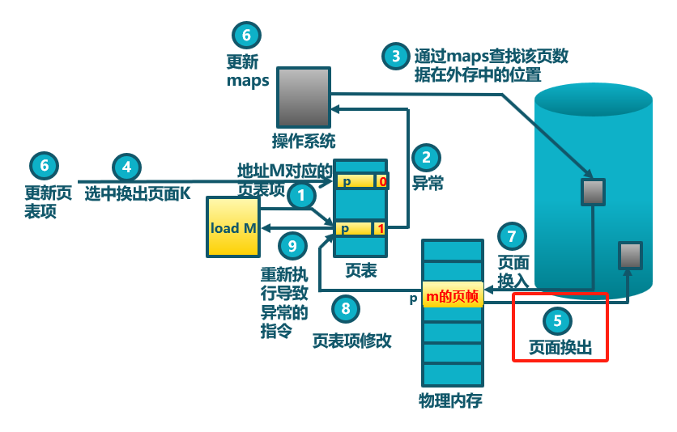
章节4：内存管理
改进的Clock算法(硬件增加一个bit之后的优化)
■
思路
减少修改页的缺页处理开销
■
算法
在页面中增加修改位，并在访问时进行相应修改
缺页时，修改页面标志位，以跳过有修改的页面
页帧号7:
1
0
0
1
0
0
指针扫过前
指针扫过后
页帧号1:
6
页帧号 4:
使用位
修改位
使用位
修改位
1
0
0
5
1
0
0
3
1
7
0
0
1
1
0
1
0
1
置换
0
0
0
0
0
1
页帧号3:
0
1
页帧号0:
0
1
1
1
1
9
1
1
1
4
驻留位
访问位
修改位
页号

Slide 33
章节4：内存管理
改进的Clock算法
_{时间}
₀
₁
₂
₃
₄
₅
₆
₇
₈
₉
₁₀
_{访问请求}
c
a^{w}
d
b^{w}
e
b
a^{w}
b
c
d
₀
a
a
a
a
a
a
a
a
a
a
a
a
a
₁
b
b
_{物理帧号}
b
b
b
b
b
b
b
d
b
b
b
b
₂
c
c
c
c
e
e
c
c
e
e
e
e
₃
d
d
d
d
d
d
d
d
d
d
c
c
_{缺页状态}
a
a
a
a*
a*
a*
a*
a
a*
a
a*
a
a
a
a
a
a
a
a
a
a
a
a
a*
a
a
00
00
11
11
11
01
01
00
00
01
01
00
00
01
01
00
01
00
11
11
11
01
00
00
11
00
b
b
b
b
b
10
b
10
b
10
b
b
10
b
10
b
驻留页面的页表项
00
b
10
b
b*
00
b
b
b
b
b*
00
00
00
11
11
b
00
b
b*
b
01
00
d
b
10
b
00
b
00
00
01
00
01
00
01
00
00
c
e
e
e
e
c
e
c
e
c
c
c
10
e
10
e
10
e
10
e
00
10
e
10
e
10
e
00
10
c
10
e
00
00
00
c
10
c
10
c
10
c
10
c
10
c
00
00
00
00
10
00
00
00
c
c
c
c
c
c
c
d
c
c
d
d
d
d
d
d
00
d
00
d
d
00
10
00
10
d
d
10
00
00
00
10
00
00
10
00
d
00
d
10
d
10
d
10
d
10
10
00
00
d
00
00
00
00

Slide 34
章节4：内存管理
页面置换算法分类
■ 局部页面置换算法(古早OS使用)
置换页面的选择范围仅限于当前进程占用的物理页面内
最优算法、先进先出算法、最近最久未使用算法
时钟算法、最不常用算法
■ 全局页面置换算法(现代OS使用)
置换页面的选择范围是所有可换出的物理页面
工作集算法、缺页率算法

Slide 35
章节4：内存管理
全局置换算法
■ 思路
全局置换算法为进程分配可变数目的物理页面
■
全局置换算法要解决的问题
进程在不同阶段的内存需求是变化的
分配给进程的内存也需要在不同阶段有所变化
全局置换算法需要确定分配给进程的物理页面数

Slide 36
章节4：内存管理
物理页面分配不足带来的问题
FIFO 页面置换算法: 假设初始顺序 a->b->c
物理页面数: 3
物理页面数: 4
缺页次数: 9
缺页次数: 1
时间
0
1
2
3
4
5
6
7
8
9
10
11
12
访问页面
a
b
c
d
a
b
c
d
a
b
c
d
a
a
a
a
a
a
a
a
a
a
a
a
a
物理帧号
0
a
a
a
a
d
d
d
c
c
c
b
b
b
物理帧号
0
1
b
b
b
b
b
b
b
b
b
b
b
b
b
1
b
b
b
b
b
a
a
a
d
d
d
c
c
2
c
c
c
c
c
c
b
b
b
a
a
a
d
2
c
c
c
c
c
c
c
c
c
c
c
c
c
3
-
d
d
d
d
d
d
d
d
d
缺页状态
缺页状态
找到近期程序频繁访问的页面的数量，并为之分配物理页

Slide 37
章节4：内存管理
工作集
一个进程当前正在使用的逻辑页面集合，可表示为二元函数W(t, Δ)
■
t是当前的执行时刻
■
Δ 称为工作集窗口（working-set window ），即一个定长的页面访问时间窗口
■
W(t, Δ)是指在当前时刻 t 前的 Δ时间窗口中的所有访问页面所组成的集合
■
| W(t, Δ) | 指工作集的大小，即页面数目

Slide 38
章节4：内存管理
进程的工作集示例
页面访问顺序：
t₁
t₂
2 6 1 5 7 7 7 7 5 1 6 2 3 4 1 2 3 4 4 4 3 4 3 4 4 4 1 3 2 7
t
Δ

Slide 39
章节4：内存管理
进程的工作集示例
页面访问顺序：
t₁
t₂
2 6 1 5 7 7 7 7 5 1 6 2 3 4 1 2 3 4 4 4 3 4 3 4 4 4 1 3 2 7
Δ
t
如果 Δ 时间窗口的长度为10，那么：
W(t, Δ) =
{2, 3, 4}
{3, 4}
{1, 2, 3, 4, 5, 6}
{1, 2, 3, 4}
{1, 2, 3, 5, 6, 7}
{1, 2, 3, 4, 5, 6, 7}
{1, 2, 3, 4, 6}
{1, 2, 5, 6, 7}
{1, 5, 6, 7}
{1, 2, 5, 6, 7}
W(t₁, Δ) = {1, 2, 5, 6, 7}
W(t₂, Δ) = {3, 4}

Slide 40
章节4：内存管理
工作集的变化
工作集大小
Δ
时间
过渡阶段
稳定阶段
■
进程开始执行后，随着访问新页面逐步建立较稳定的工作集
■
当内存访问的局部性区域的位置大致稳定时，工作集大小也大致稳定
■
局部性区域的位置改变时，工作集快速扩张和收缩过渡到下一个稳定值

Slide 41
章节4：内存管理
常驻集
在当前时刻，进程实际驻留在内存当中的页面集合(也就是进程被分配的页框数量)
■
工作集与常驻集的关系
■
工作集是进程在运行过程中固有的性质
常驻集取决于系统分配给进程的物理页面数目和页面置换算法
工作集发生剧烈变动（过渡）时，缺页较多
进程常驻集大小达到一定数目后，缺页率也不会明显下降
缺页率与常驻集的关系
常驻集 ⊇ 工作集时，缺页较少

Slide 42
章节4：内存管理
工作集置换算法
■ 思路
换出不在工作集中的页面
■
窗口大小τ
当前时刻前τ个内存访问的页引用是工作集，τ被称为窗口大小
■
实现方法
访存链表：维护窗口内的访存页面链表
访存时，换出不在工作集的页面（How?）；更新访存链表
缺页时，换入页面；更新访存链表
核心理念：在过去的τ个时间单位里面没有访问的内容，未来也不会再访问了，它不再是工作集的一部分（对吗？）

Slide 43
章节4：内存管理
工作集置换算法
τ = 4
时间
0
1
2
3
4
5
6
7
8
9
10
访问页面
c
c
d
b
c
e
c
e
a
d
逻辑面页状态
页面a
页面b
t=0
页面c
页面d
页面e
t=-1
t=-2
缺页状态
不断查看内存，找到过去的τ个时间单位中没被访问的页面，OS主动换出这些页面

Slide 44
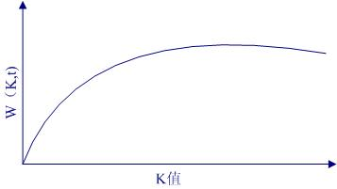
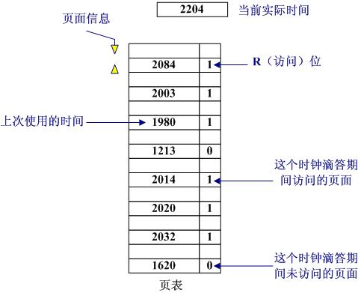
章节4：内存管理
Working set algorithm(一种模拟实现方式)
Scan the R bit of all pages
if(R=1)
set “last using time” as current time
if(R=0 && Age>T),replace this page
if(R= 0 && Age<= T),update “last using time)
worst condition: replace page randomly

Slide 45
章节4：内存管理
缺页率(page fault rate)(通过缺页率对工作集的观察）
缺页次数 / 内存访问次数
或
缺页平均时间间隔的倒数
■
影响缺页率的因素
页面置换算法
分配给进程的物理页面数目
页面大小
程序的编写方法

Slide 46
章节4：内存管理
缺页率置换算法（PFF, Page-Fault-Frequency）
缺页率
上限
下限
进程的物理页面数
通过调节常驻集大小，使每个进程的缺页率保持在一个合理的范围内
■
若进程缺页率过高，则增加常驻集以分配更多的物理页面
■
若进程缺页率过低，则减少常驻集以减少它的物理页面数

Slide 47
章节4：内存管理
缺页率置换算法的实现
■
访存时，设置引用位标志
■
缺页时，计算从上次缺页时间t_{last} 到现在t_{current} 的时间间隔
如果 t_{current} – t_{last}>T, 则置换所有在[t_{last} , t_{current} ]时间内没有被引用的页
如果t_{current} – t_{last} ≤ T, 则增加缺失页到工作集中

Slide 48
章节4：内存管理
缺页率置换算法示例
■
假定窗口大小为 2
时间
0
1
2
3
4
5
6
7
8
9
10
访问页面
c
c
d
b
c
e
c
e
a
d
逻辑面页状态
页面a
页面b
页面c
页面d
页面e
缺页状态
t_{cur} – t_{last}
1
3
2
3
1
仅在缺页事件发生时处理系统内存
缺页过于频繁（间隔小于等于2）时增加内存
缺页如果不频繁（间隔大于2），则回收不用的内存

Slide 49
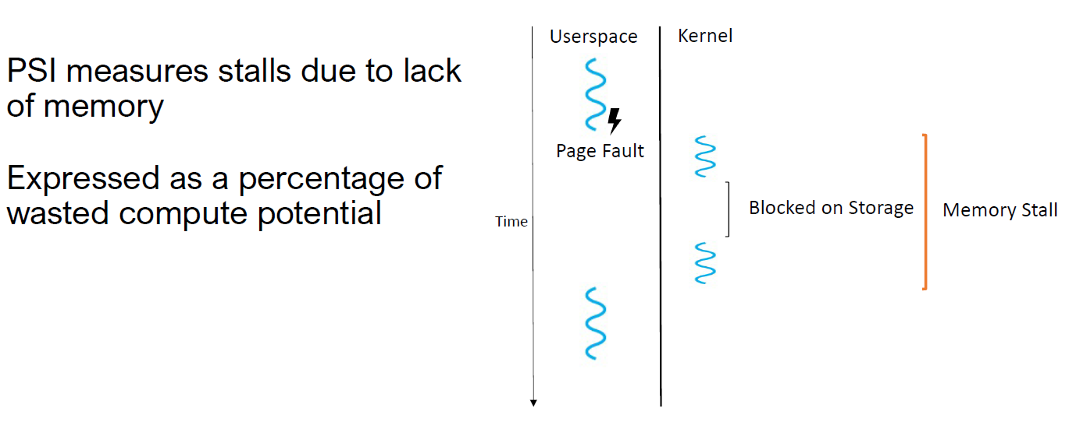
章节4：内存管理
处用缺页事件对内存压力的测量
TMO: Transparent Memory Offloading in Datacenters(CMU @ asplos 2022)

Slide 50
章节4：内存管理
Summary: Page replacement algorithm
 | Principle | Performance
最优方法 | 预知未来情况的上限 | 永远不可能达到
FIFO | 按时间排序，最直接最简单 | 来得最早，和最不可能用到之间没有关系
LRU & LFU | 利用过去使用的频度和次数预测未来 | 目前可达的最佳效果，代价略高
CLOCK | FIFO与LFU的折衷 | 足够简单，也有一定的合理性，在OS中大量使用
Working set | 只给进程需要的内存 | 不现实
Page Fault Frequency | 根据缺页事情的频度预测内存的需求 | 相对现实

Slide 51
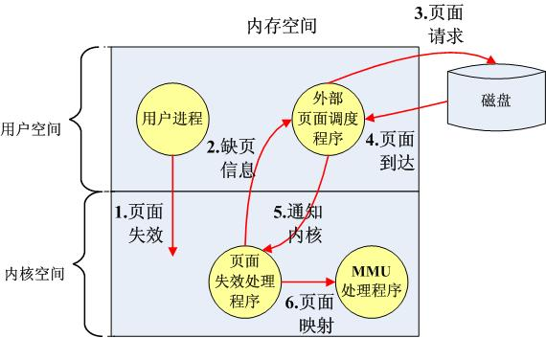
章节4：内存管理
机制与策略

Slide 52
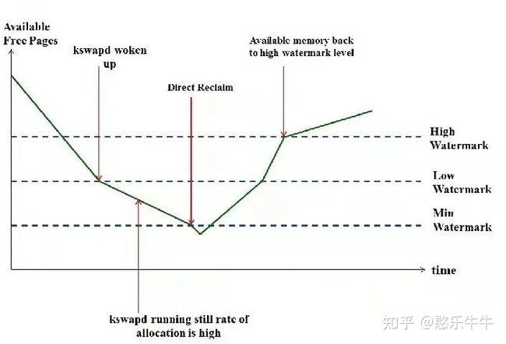
章节4：内存管理
Linux内核中的水位线管理(何时启动置换流程)
内存回收与内存分配分隔开来
尽可能异步内存回收，避免系统阻塞
回收的内存用buddy system管理

Slide 53
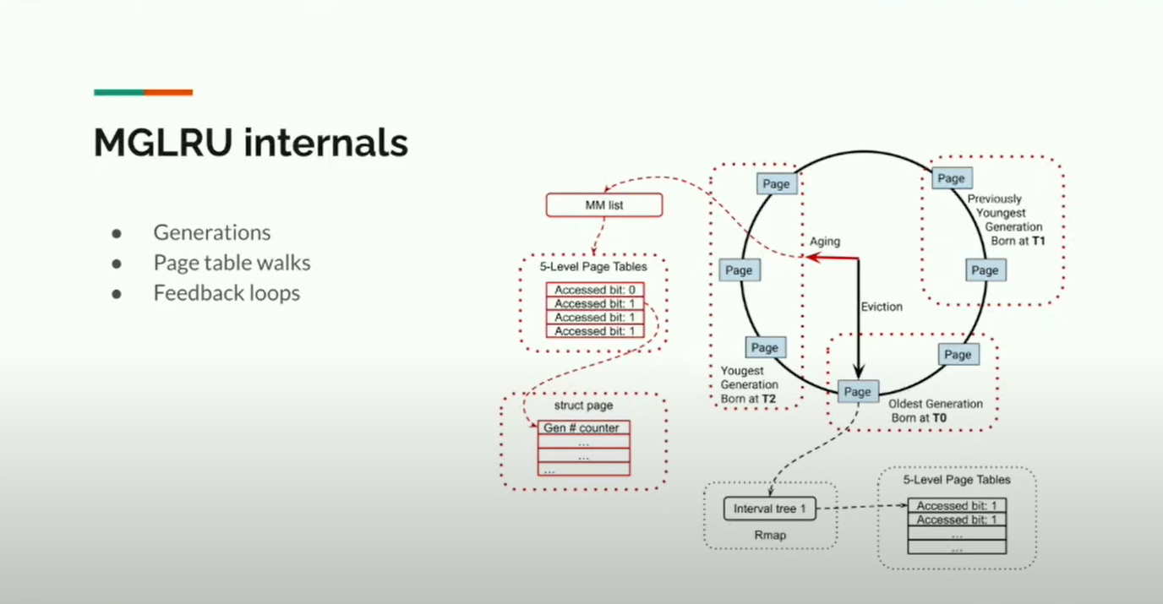
章节4：内存管理
MGLRU（Linux内核中决策换出哪一页的新机制）
图片来源：https://www.youtube.com/watch?v=9HvJfN21H9Y
Notes:
基于时钟算法做硬件层面的信息采集
红色的页表上进行时钟扫描，也就是虚拟地址空间扫描，用来找到哪些页被访问了
%黑色的在page-list上传，找哪些页可以被踢出了。需要有一个Rmap，记录page-list中的单元在page table中的位置，这样才能找到access bit
逆时针转动，刚刚划过T2，所以T2 最年轻，T1次之，现在T0是最老的，但是马上要被访问了
Aging负责扫描在过去的时间里面有没有访问发生，如果有，就提升到最年轻的，如果没有，就把年龄加1
Eviction负责扫描并整理这些链表，把年龄相同的汇在一起，然后把最冷的那一波页面写回到磁盘里
这里的贡献体现在两个方面，一个是增加了更多的代系，把页面做了不同的分类，另一个是解耦合，让写回和老化分处不同的线程中

Slide 54
前情提要
虚拟地址空间是指程序员“臆想”的空间，是OS帮应用程序开发人员制造的“幻觉”
虚拟地址空间实际是由物理内存和其他存储（通常是硬盘，也可以是网络等）共同组成的
OS的作用是确保应用程序正在和即将使用的数据保存在内存中，以确保程序的性能和正确性。这时就需要一个好的换页算法
Belady提出了一种异常现象，增加pageframe增加了缺页次数，使得FIFO被抛弃
预测未来才能完美换页，LRU和LFU都是对未来的模拟，时钟算法才是成本和硬件相对可行的模拟方案。用一个(或者2个)bit表示访问修改，用一个定期任务clear bit达到轮转计时的效果。这是典型的OS中解决工程问题的思路，利用相对合理的软硬件代价找到可以接受的结果
在多个任务并存且共享系统资源时，需要OS来主动探测任务所需的内存，此时需要对程序的工作集做出相对准确的预测，而这一任务目前没有完美的解决方案
缺页率、工作集等算法可以近似探索程序的工作集，并动态调整每个任务的物理内存数量
没有一种换页方法能胜任所有的工作场景，因此又一次提到了机制与策略的问题
Linux中使用了一种水位线机制，可以异步的回收内存提升效率，MGLRU机制以更加准确的判定页面是否应该被换出

Slide 55
章节4：内存管理
虚拟页式存储中的外存管理
■
在何处保存未被映射的页？
应能方便地找到在外存中的页面内容
交换空间（磁盘或者文件，windows中存储在c盘下的pagefile和swapfile文件中，Linux中存储到交换分区中）
采用特殊格式存储未被映射的页面
■
虚拟页式存储中的优先换出的内容—>不容易脏的地方
代码段和常量段：可执行二进制文件
动态加载的共享库程序段：动态调用的库文件
其它段：交换空间

Slide 56
章节4：内存管理
段地址空间
■
进程的段地址空间由多个段组成
主代码段
子模块代码段
堆栈
代码子
模块
公用库代码段
堆栈段(stack)
符号表
堆数据(heap)
初始化数据段
公用库
主代码
符号表等
■
段式存储管理的目的
更细粒度和灵活的分离与共享
加入更多“程序员的意志”
逻辑地址空间

Slide 57
章节4：内存管理
段式地址空间的不连续二维结构
堆
堆数据
栈
栈
数据段
程序数据
函数库
代码段
代码
用户代码
逻辑地址空间
物理地址空间
Notes:
段：相似属性存储在一起 堆栈都是动态的 其他部分一般是固定的

Slide 58
章节4：内存管理
段地址空间的逻辑视图
1
4
1
2
3
段式存储管理
2
4
3
逻辑地址空间
物理地址空间

Slide 59
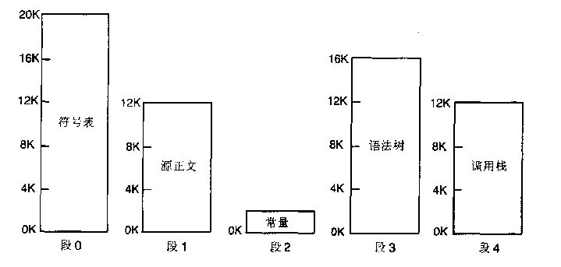
章节4：内存管理
Description of segments

Slide 60
章节4：内存管理
段式管理内存分配效果

Slide 61
章节4：内存管理
段访问机制
■
段的概念
段表示访问方式和存储数据等属性相同的一段地址空间
对应一个连续的内存“块”
若干个段组成进程逻辑地址空间
■
段访问：逻辑地址由二元组(s, addr)表示
s — 段号
addr — 段内偏移
n₁+n₂
0
n₂
0
n₁
0
s
addr
s
addr
单地址实现方案
“段基址+段内偏移”实现方案

Slide 62
章节4：内存管理
段访问的硬件实现
程序P
物理地址
CPU
内存异常
1500
段号
偏移
程序段
MMU
否
19
10
9
0
≤
+
逻辑地址
是
1000
500
1000
段描述符
基址
长度
段基址
寄存器
段长度
寄存器
段号
操作系统设置段表
0
段表
Notes:
需要查段表→加cache

Slide 63
章节4：内存管理
Mechanism of TLB
Register
Register
Logical address
ST Address
ST Length
Seg_ID Offset D
+
check
Seg Table
S>=L
TLB
L b
Overflow
D>=Sl
S
L
b
.
.
check
Overflow
b + d
Physical Address

Slide 64
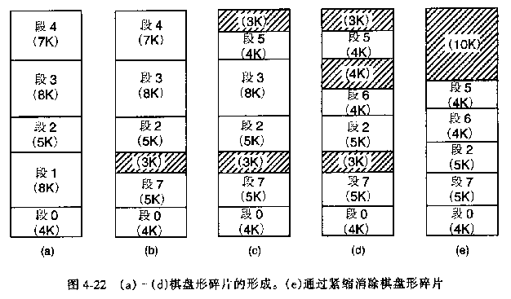
章节4：内存管理
Pure segmentation: External fragment

Slide 65
章节4：内存管理
段页式存储管理的需求
■
段式存储在内存保护方面有优势，页式存储在内存利用和优化转移到后备存储方面有优势。
■
段机制缺少完善的硬件支持(借助页机制已经可以满足要求）
■
段式存储、页式存储能否结合？(仅用于win+intel，因为过于复杂）
Notes:
软件不够，硬件来凑

Slide 66
章节4：内存管理
段页式存储管理
■
在段式存储管理基础上，给每个段加一级页表
CPU
内存
s
p
o
f
o
逻辑地址
物理地址
19
15
9
0
11
9
0
STBR
+
+
f
段表项
s
p
进程P的段表
段S 的页表
Notes:
实现代价太大

Slide 67
章节4：内存管理
Summary: Paging VS Segmentation
Consideration | Paging | Segmentation
程序员需要知道正在使用这种技术吗？ | No | Yes
有多少个线性地址空间？ | 1 | Many
是否可以区分和数据并单独保护 | No | Yes
能否轻松容纳大小波动的表 | No | Yes
是否是了用户之间的程序共享 | No | Yes

Slide 68
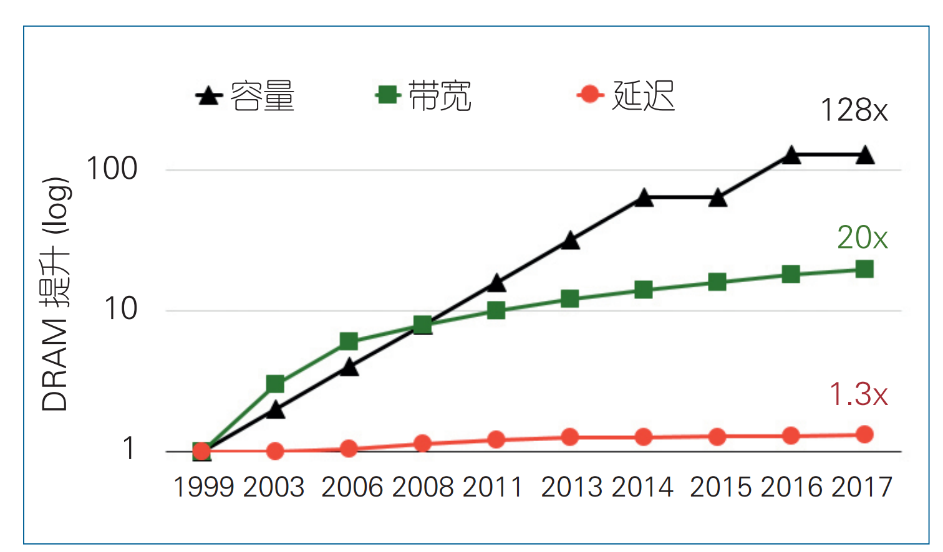
章节4：内存管理
内存的发展没有想象中乐观
内存的容量虽然在增加，但是带宽和延时并没有相应的改进
内存相对于CPU变得越来越慢：4%的时间在计算,其他的时间都在等数据
内存变得越来越费电：67%左右的电用来数据搬运
存内计算：在数据所在的位置进行计算https://dl.ccf.org.cn/article/articleDetail.html?type=xhtx_thesis&_ack=1&id=4623471643625472
Notes:
希望 内存越来越大、带宽越来越高、延迟越来越低

Slide 69
章节4：内存管理
延伸阅读
Lim K, Chang J, Mudge T, et al. Disaggregated memory for expansion and sharing in blade servers[J]. ACM IGARCH Computer Architecture News, 2009, 37(3):267.
Boroumand A, Ghose S, Kim Y, et al. Google Workloads for Consumer Devices: Mitigating Data Movement Bottlenecks[C]//Proceedings of ASPLOS, 2018.
The Traditional RDBMS Wisdom is All Wrong. http://www.hpts.ws/papers/2013/allwrong.pdf
低延时数据中心操作系统：http://www.sohu.com/a/280207137_610499

Slide 70
Thanks for your time! Questions & Answers

